Slide 1
Organização de Computadores Digitais
Entrada e Saída
Agradecimentos:
Profa. Sarita Mazzini Bruschi

Slide 2
Dispositivos externos
Operações de E/S
→ dispositivos externos
→ periféricos

Slide 3
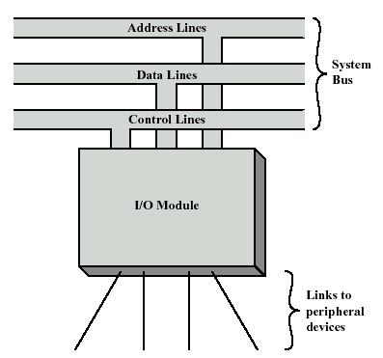
Dispositivos externos
Linhas de endereço
Barramento
do
sistema
Linhas de dados
Linhas de controle
Módulo de E/S
Conexões
com
dispositivos
periféricos

Slide 4
Dispositivos externos
Interface com o módulo de E/S por sinais:
  Controle: função a ser executada pelo dispositivo (INPUT ou READ, OUTPUT ou WRITE)
  Estado: estado do dispositivo (READY/NOT READY)
  Dados: enviados ou recebidos do módulo de E/S

Slide 5
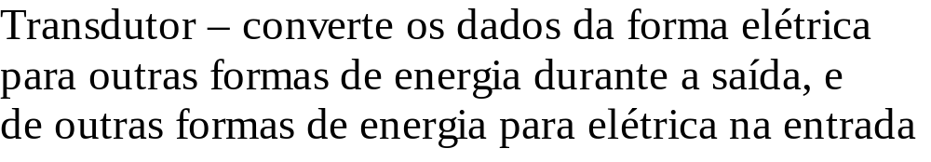
Dispositivos externos
Sinais de
controle do
módulo de E/S
Sinais de
estado para o
módulo de E/S
Sinais de
dados de e para o
módulo de E/S
Área de armazenamento
temporário
Lógica de
controle
Transdutor
Dados (específicos ao
dispositivo) de e para
o ambiente

Slide 6
Módulos de E/S
Os módulos de E/S são o terceiro elemento de um sistema de computação (os outros são memória e CPU)
Por que não conectar diretamente cada dispositivo ao barramento do sistema?
  Grande variedade de periféricos
  Taxa de transferência do periférico menor
  Formatos de dados e tamanhos de palavras diferentes

Slide 7
Módulos de E/S
O módulo de E/S:
  Faz a interface dos periféricos com o processador e a memória
  Livra a CPU do gerenciamento dos dispositivos periféricos de E/S

Slide 8
Módulos de E/S
Funções:
  Controle e temporização
  Comunicação com o processador
  Comunicação com dispositivos
  Área de armazenamento temporário de dados
  Detecção de erros

Slide 9
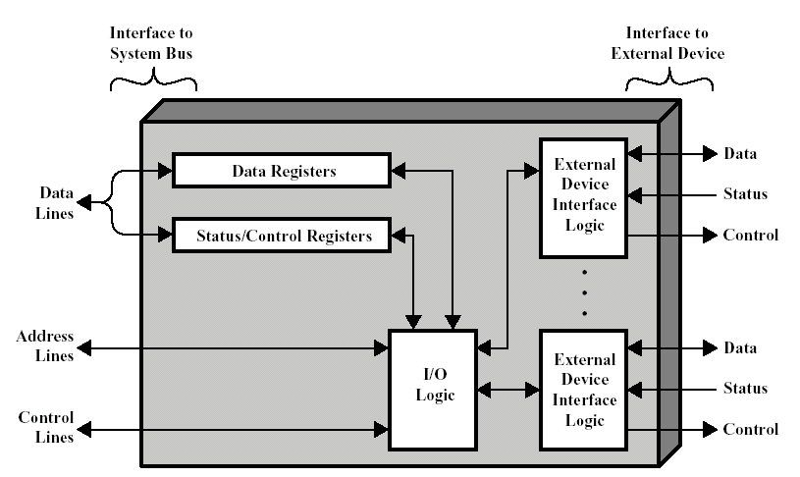
Módulo de E/S
Estrutura Intel 82C55A

Slide 10
Operações de E/S
As operações de E/S podem ser realizadas
  por meio do processador ou diretamente entre a memória e o módulo; e
  com interrupção ou não
Três técnicas:
  E/S programada (processador, sem interrupção)
  E/S dirigida por interrupção (processador, com interrupção)
  Acesso direto à memória (DMA – Direct Memory Access) (diretamente com interrupção)

Slide 11
E/S Programada
Dados são trocados entre o processador e o módulo de E/S
  Há um programa, executado pelo processador, para manipular todas as operações de E/S
O processador é mais rápido que o módulo de E/S, então perde-se muito tempo, pois processador espera pela operação de E/S
Incondicional
  Dispositivo de E/S deverá estar sempre pronto para receber (ou enviar) dados para a CPU
  Não há troca de sinais de controle entre a CPU e dispositivo E/S
Condicional
  A CPU verifica se o dispositivo de E/S está pronto antes de iniciar a transferência de dados

Slide 12
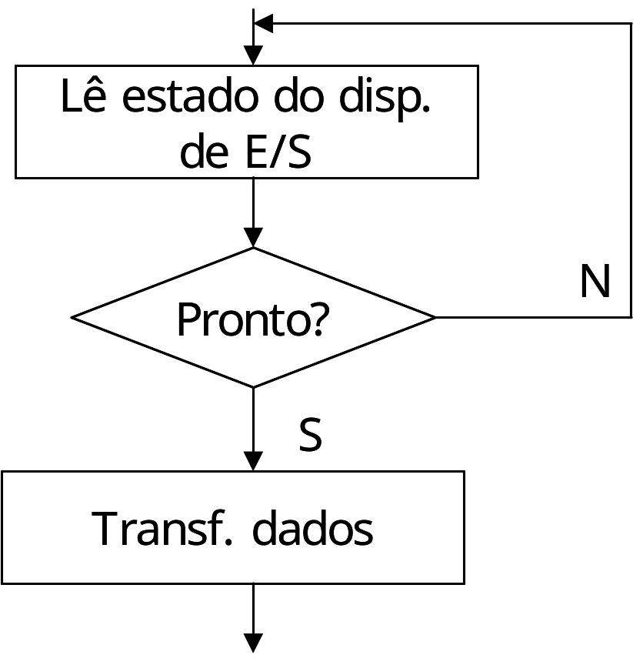
E/S Programada Condicional

Slide 13
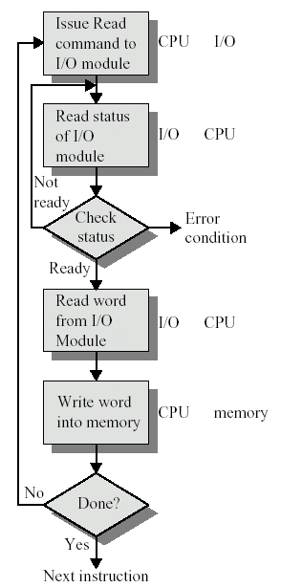
E/S
Programada

Slide 14
E/S Programada
Duas formas de endereçamento quando processador, memória e módulos de E/S compartilham um barramento comum:
  E/S mapeada na memória
    Um único espaço de endereçamento para a memória e para os dispositivos de E/S
    Os registradores de dados e estado dos módulos de E/S são vistos pelo processador como posições de memória
    Instruções de acesso à memória podem ser utilizadas para acessar os dispositivos de E/S

Slide 15
E/S Programada
Endereçamento E/S
  E/S independente (ou isolada)
    Espaço de endereçamento diferente para a memória e para os dispositivos de E/S
    Uma linha de comando indica se está endereçando a memória ou os dispositivos de E/S
    Conjunto de instruções diferente para tratar E/S
    Com 10 linhas de endereço pode-se ter 1024 endereços de memória e 1024 de E/S

Slide 16
E/S Programada
Desvantagem: CPU espera pelo dispositivo
  Dispositivos lentos ⇒ perda de tempo de processamento
    Se a CPU iria ficar parada ⇒ OK
    Caso contrário, deve-se optar por outra forma de E/S

Slide 17
E/S Dirigida por Interrupção
Objetivo: reduzir o tempo gasto nas operações de E/S
Inicialização da transferência vem do dispositivo
Interrupção → programa em execução é interrompido para execução de uma tarefa mais urgente!

Slide 18
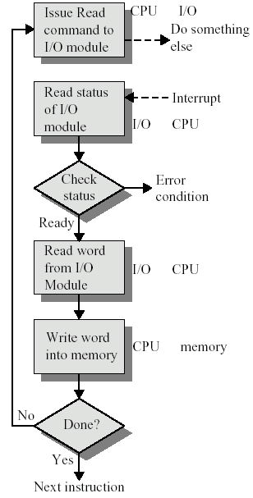
E/S Dirigida por
Interrupção
Sem Com
Int. Int.
→ →

Slide 19
E/S Dirigida por Interrupção
Dispositivo avisa a CPU via interrupção quando está pronto para enviar/receber
Sinal (linha) de interrupção é amostrado:
  dentro de cada ciclo de instrução
  no final da instrução
Se ativo → salva estado e atende a interrupção

Slide 20
E/S Dirigida por Interrupção
No fim do atendimento, retorna o estado e continua o programa interrompido
Programa Principal
Ocorre a
interrupção
ISR
(Interrupt Service
Routine)
...
Retorno

Slide 21
E/S Dirigida por Interrupção
Ciclo de instrução com interrupção ao final:
  Busca; Decodificação e Execução
  Verifica se existe interrupção
  Se não -> busca da próxima instrução,…
  Se existe interrupção pendente:
    Suspende a execução do programa
    Salva contexto
    Atualiza PC que vai apontar para o endereço da função que vai tratar a interrupção (ISR – Interrupt Service Routine)
    Executa rotina de interrupção
    Recarrega contexto e continua programa interrompido

Slide 22
E/S Dirigida por Interrupção
Como identificar o dispositivo que solicita interrupção:
  Múltiplas linhas de interrupção: devem haver várias linhas entre a CPU e o módulo de E/S

Slide 23
Como identificar o dispositivo que solicita interrupção
Software Poll: quando o processador detecta uma interrupção ele desvia para uma ISR que tem como tarefa descobrir que módulo de E/S causou a interrupção
  Após detectar qual módulo gerou a interrupção a CPU chama a ISR que trata o dispositivo específico ligado ao módulo
  Vantagem: uma única linha de controle de interrupção
  Desvantagem: A descoberta do módulo de E/S que gerou a interrupção é feita via software e isso consome tempo

Slide 24
Como identificar o dispositivo que solicita interrupção
Daisy chain -> técnica mais eficiente, que provê um poll de hardware
  Há uma linha que passa por todos módulos de entrada e saída
  Quando um módulo envia uma interrupção, a CPU envia um sinal que propaga através dos módulos até chegar naquele que requisitou a interrupção
  O módulo responde com uma palavra nas linhas de dados + um id do módulo de E/S -> assim CPU chama a ISR correta
  Isso anula a necessidade de iniciar ISR geral para encontrar o módulo de E/S que gerou a interrupção -> isso é conhecido como vectored interrupt

Slide 25
Como identificar o dispositivo que solicita interrupção
Bus arbitration
  Usa vectored interrupt (vetor de interrupção)
  Um módulo de E/S deve inicialmente ganhar controle do barramento, antes de enviar interrupção
  Assim, somente um módulo pode enviar uma interrupção por vez
  Quando o processador reconhece a interrupção, ele envia um sinal de acknowledgement e o módulo de E/S coloca seu vetor (id do módulo) nas linhas de dados

Slide 26
Tratamento de múltiplas interrupções
Os métodos descritos tratam prioridades em casos de múltiplas interrupções:
  Com múltiplas linhas o processador atende a linha de interrupção com maior prioridade
  Com software polling -> módulos são atendidos em suas ordens de prioridade
  Daisy chain -> idem software polling (diferença que é em hardware)
  Arbitration
    Centralizado -> um árbitro central define o vencedor que ganha controle do barramento e envia sua interrupção
    Distribuído -> cada módulo tem lógica para controlar e disputar pelo barramento para enviar interrupções

Slide 27
Tratamento de múltiplas interrupções
Ainda quando ha múltiplas interrupções pode-se:
  Desabilitar interrupções enquanto uma ISR está tratando uma interrupção chamada anteriormente
  Se uma interrupção ocorre enquanto isso -> permanece pendente e será observada quando o processador tiver suas interrupções habilitadas
  Após terminar uma ISR o processador tem suas interrupções habilitadas e checa por novas interrupções (tratando-as). Caso não haja interrupções volta a atender os programas de usuário

Slide 28

Tratamento de múltiplas interrupções
Desabilitar interrupções enquanto uma outra interrupção é executada

Slide 29
Tratamento de múltiplas interrupções
O atendimento seqüencial das interrupções tem limitações:
  Não leva em consideração a prioridade (ou criticidade)
O segundo esquema é o atendimento de interrupções por prioridades:
  Uma interrupção de maior prioridade, interrompe uma de menor prioridade

Slide 30
Tratamento de múltiplas interrupções
Prioridade nas interrupções

Slide 31
E/S por Acesso Direto à Memória (DMA)
Desvantagens da E/S programada para E/S dirigida por interrupção
  Taxa de transferência de E/S é limitada pela velocidade do processador
  Processador fica sobrecarregado

Slide 32
E/S por Acesso Direto à Memória (DMA)
E/S Interrupção
Taxa de Transferência pequena
Processador parcialmente liberado
E/S Programada
Taxa de Transferência pequena
Processador ocupado
DMA – Acesso Direto à Memória
Taxa de Transferência alta
Processador liberado

